Slide 1
Pemantau Jadwal Kelas Augmented Reality
Ayuna Kintani
1415061010

Slide 2
Latar Belakang
Perangkat telekomunikasi saat ini sudah berkembang menjadi perangkat pintar yang disebut dengan smartphone. Smartphone artinya ponsel tersebut mewakili perhitungan cepat sehingga dapat memenuhi kebutuhan manusia. Seperti melakukan kegiatan browsing,social media dll. Bahkan,teknologi seperti realita yang ditambahkan ( Augmented Reality ) didesain dalam marker dan dimanfaatkan untuk menghasilkan sebuah informasi baik berupa video,gambar,tulisan dan suara.
Dengan kemajuan teknologi tersebut Jurusan Teknik Informatika mengembangkan serta memajukan sistem era digital dalam mengikuti alur perkembangan teknologi saat ini. Sulitnya mengetahui pemakaian ruang kelas akibat penjadwalan yang tidak pasti di jurusan Teknik Informatika membutuhkan sebuah inovasi baru dalam penyampaian informasi yang dikembangkan saat ini,yaitu menggunakan QR Code ( Quick Response Code ).

Slide 3
Tujuan
1. Membuat sebuah sistem augmented reality pemantauan jadwal ruang kelas secara real time .

Slide 4
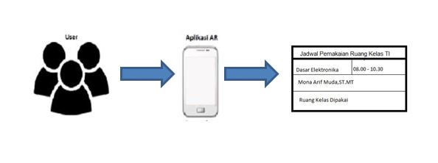
Gambaran Umum Sistem

Slide 5
Tahapan Pengembangan Sistem
Pembuatan coding AR
Pembuatan marker
Pengujian marker

